Slide 1




Bài
5
Nói và nghe
Kể chuyện
EM CÓ XINH KHÔNG?

Slide 2
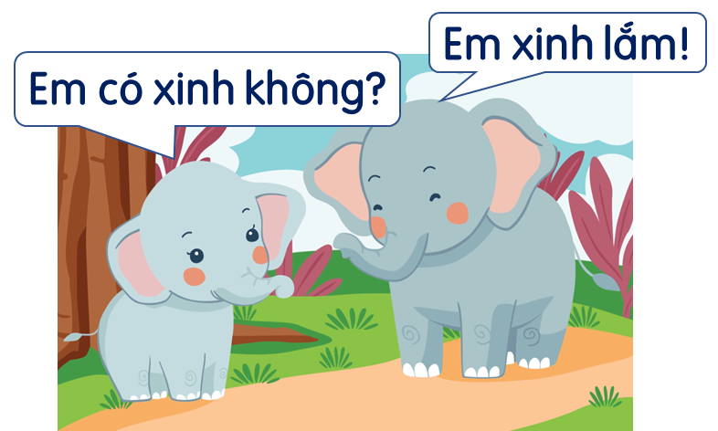
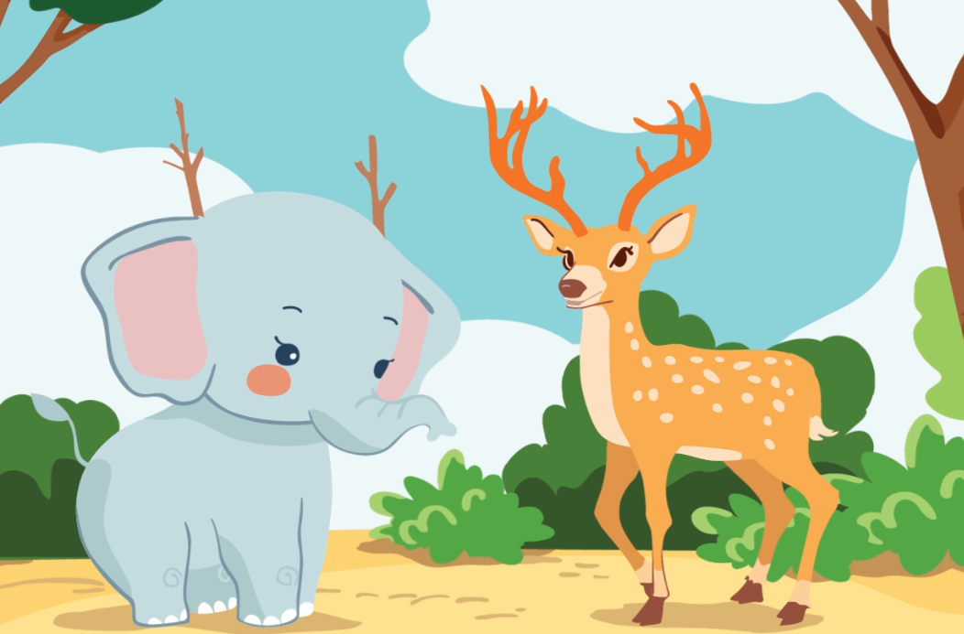

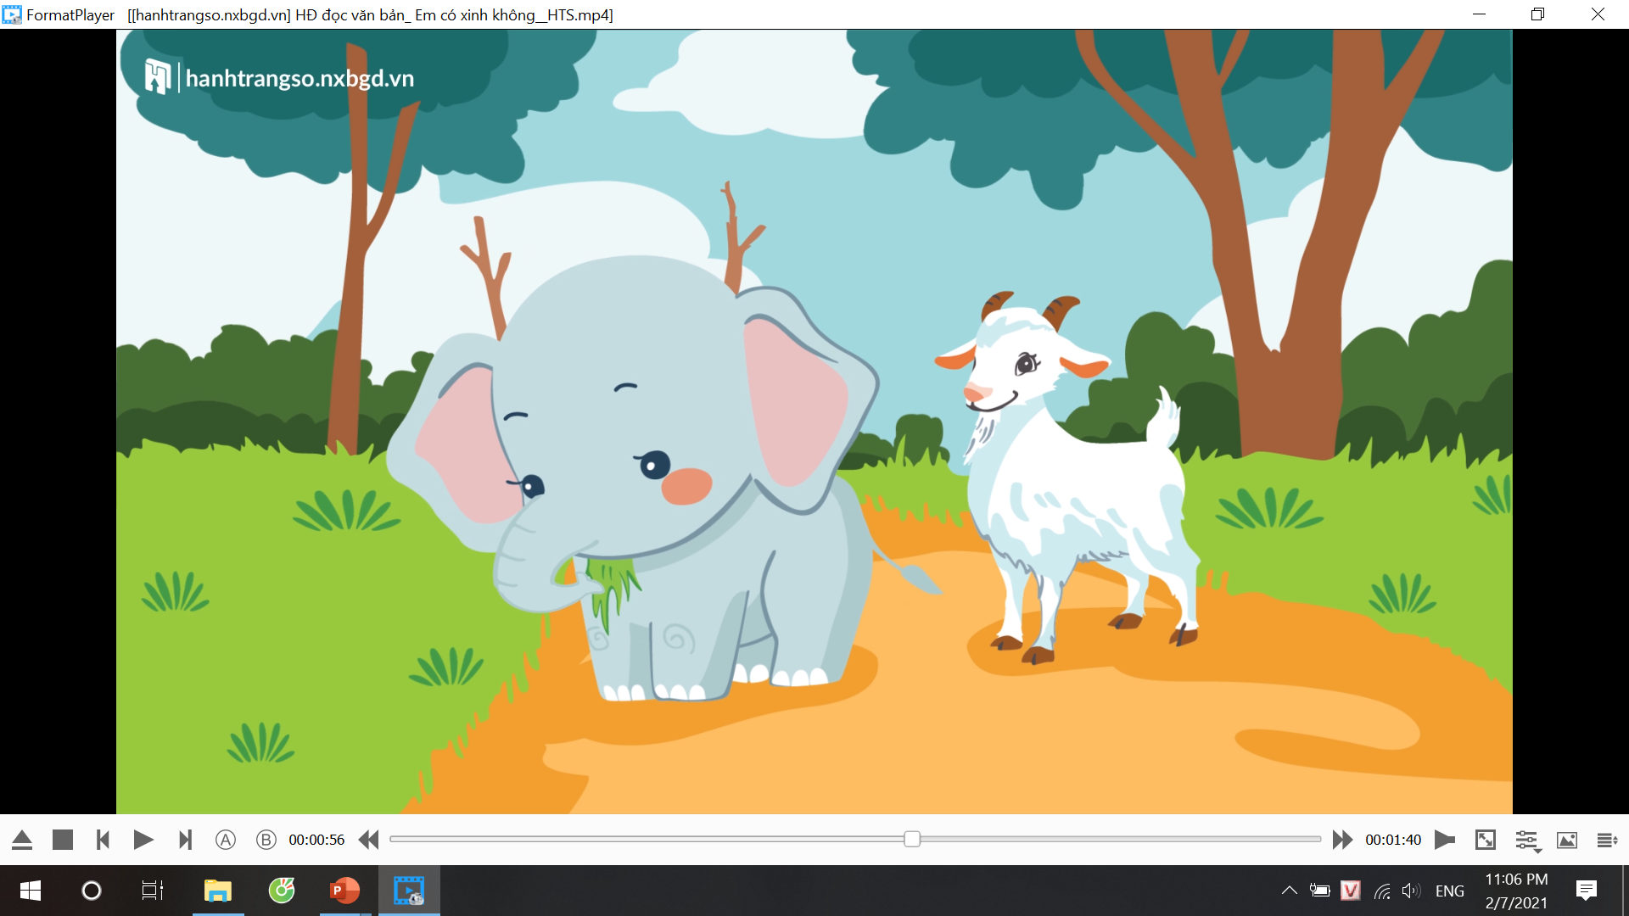
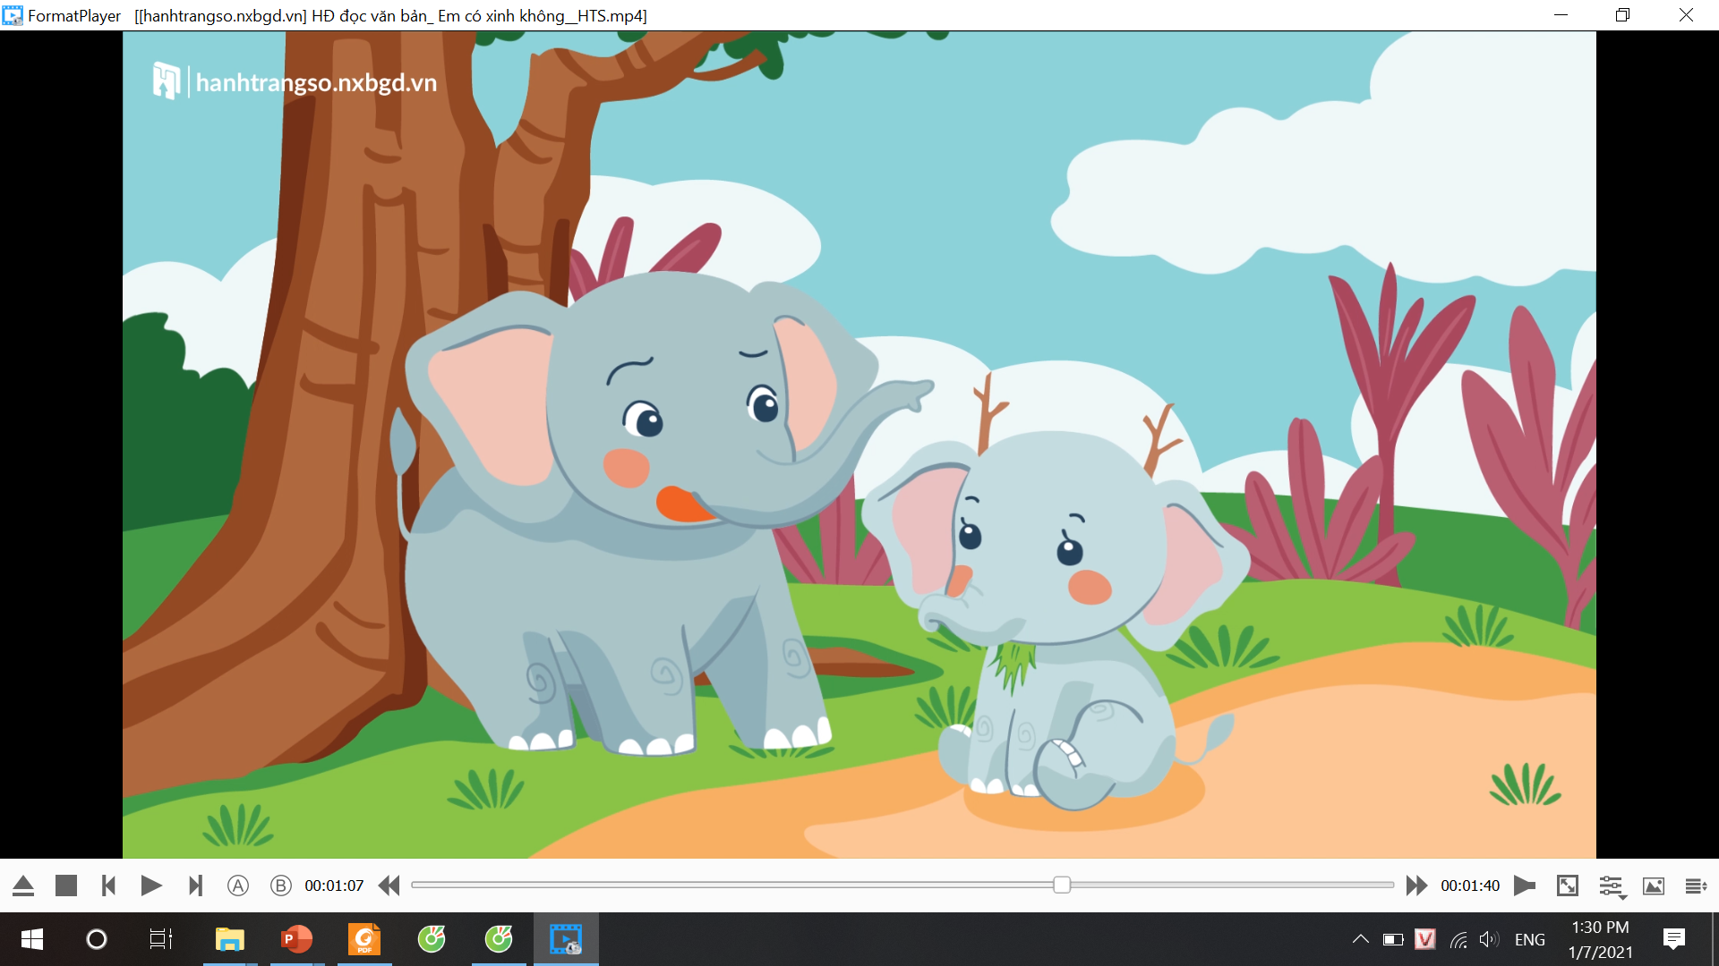
Em có xinh không?
1. Quan sát tranh, nói tên các nhân vật và sự việc được thể hiện trong tranh.
nói tên các nhân vật
sự việc

Slide 3

Voi anh
Voi em
Sự việc: Voi em hỏi voi anh là: Em có xinh không?

Slide 4
hươu
Voi em
Sự việc: Sau khi nói chuyện với hươu, voi em bẻ vài cành cây, gài lên đầu để có sừng giống hươu.

Slide 5
dê
Voi em
Sự việc: Sau khi nói chuyện với dê, voi em nhổ một khóm cỏ ven đường dính vào cằm mình cho giống dê.

Slide 6
Voi anh
Voi em
Sự việc: Voi em (với sừng và râu giả) đang nói chuyện với voi anh ở nhà. Voi anh rất ngỡ ngàng trước việc voi em có sừng và râu.

Slide 7
Vận dụng
Kể cho người thân về nhân vật voi em trong câu chuyện.
G:
- Quan sát tranh minh hoạ và nhớ lại diễn biến tâm lí của voi em.
- Kể cho người thân nghe những hành động của voi em khi gặp hươu con và dê con rồi quay về nhà gặp voi anh. Hành động của voi em là gì khi nghe voi anh nói. Voi em nhận ra được điều gì?

Slide 8




Củng cố - dặn dò
Kể cho người thân nghe câu chuyện Em có xinh không?
- Xem trước bài sau :
Kể chuyện Chú đỗ con trang 32.

Slide 9

Tạm biệt và hẹn gặp lại
các con vào những tiết học sau!

